Slide 1
第1-3章
补充练习题

Slide 2
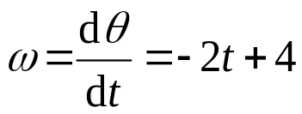
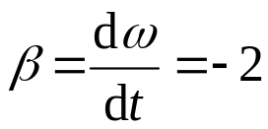





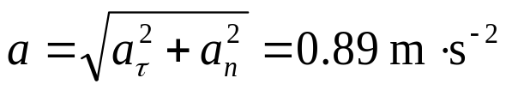

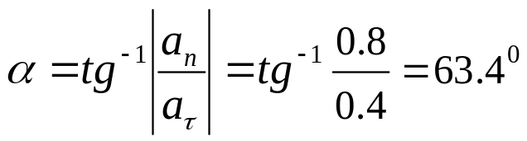

课堂练习1: 半径为r = 0.2m的飞轮，可绕O轴转动。已知轮缘上一点M的运动方程为θ = -t ²+4t ，求在1秒时刻M点的速度和加速度。
解：
M
O

Slide 3

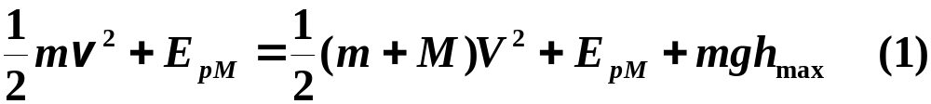
机械能守恒定律的应用举例
练习：
已知：m = 0.2kg， M=2kg， v = 4.9m/s 。
求：h_{max} = ?
光滑
解：
m + M + 地球：
h_{max}
v
M
m
W_{外}= 0，W_{内非} = 0 ，
故机械能守恒。
光滑
当 h= h _{max} 时，M 与 m有相同的水平速度 。
取地面 E_{p} = 0，有：

Slide 4
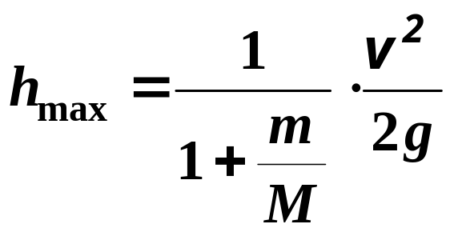
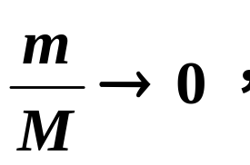
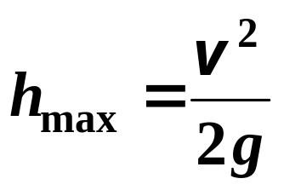
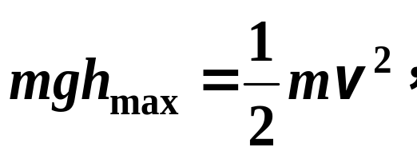
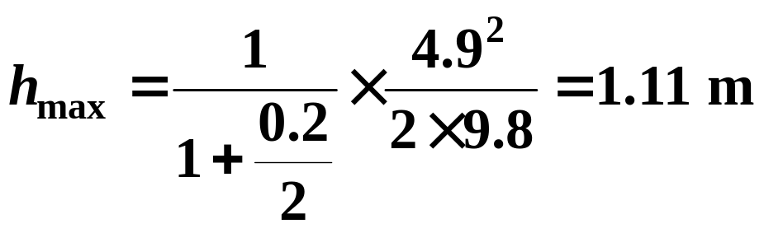
m + M：
水平方向F_{外}= 0，故水平方向动量守恒
mv =（m+M）V
(2)
由(1)、
(2) 得：
分析结果的合理性：
● 量纲对。
正确。
●
代入数据：
思考：该过程中地面承受的压力如何变化 ？

Slide 5
练习：如图所示质量为M的物块A在离平板h的高度处自由下落，落在质量也是M的平板B上。已知轻质弹簧的倔强系数为k，物体与平板作完全非弹性碰撞，求碰撞后弹簧的最大压缩量。
A
0
h
B
A
x₁
B
A
x₂
B
x

Slide 6
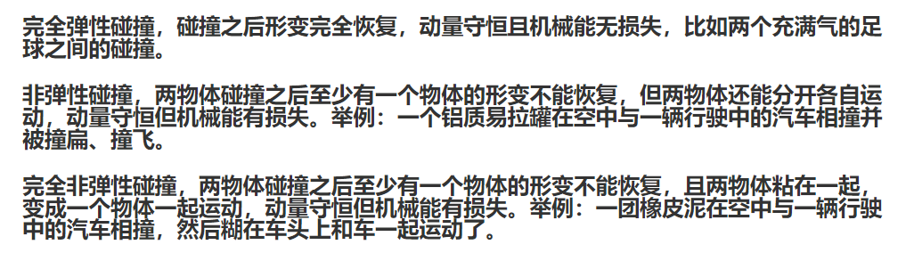

Slide 7
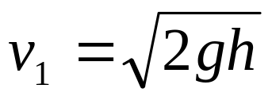
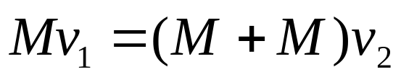
解： 从物块A自由下落到弹簧压缩到最大限度可分为三个物理过程：
(1)物块A作自由落体运动，到B时速度为v₁;
(2) 物块A和平板B作完全非弹性碰撞，碰后速度为v₂;
(3) 碰撞后弹簧继续被压缩到最大压缩量x₂。
对每个物理过程列出方程：
①
②

Slide 8
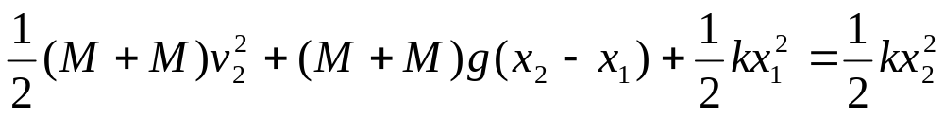
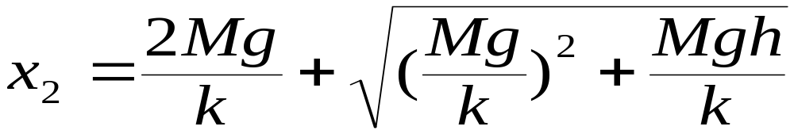
第三个过程中只有重力，弹力作功，机械能守恒。取弹簧处于自然状态时，其上端点位置为坐标原点。取x₂位置为重力势能零点，则第三个过程方程为
③
在A、B未碰撞前，B的重力跟所受弹力平衡，因此有
kx₁ = mg ④
解 ①②③④式可得弹簧的最大压缩量x₂

Slide 9

练习：在光滑的水平台面上放有质量为M的沙箱，一颗从左方飞来质量为m的弹丸从箱左侧洞口击入，在沙箱中前进一段距离l后停止。在这段时间内沙箱向右运动的距离为s，此后沙箱带着弹丸以匀速运动。求此过程中内力所作的功,研究s和l 的关系.
解: A_{内} = –f (s+l) + f 's
f ' = f
f
f ′
s
l
所以 A_{内}= – f l≠ 0
设弹丸初速 ,沙箱--弹丸系统以 v 匀速运动.则根据动能定理,有:

Slide 10
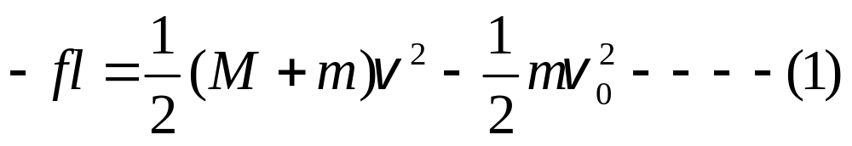
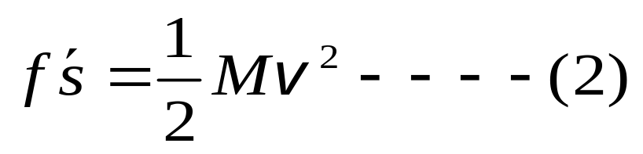
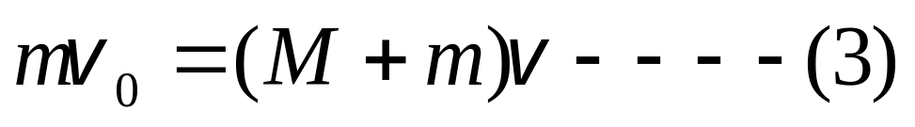
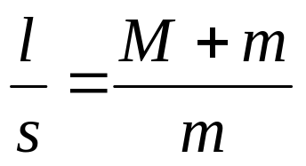

同理,对沙箱有:
f
f ′
s
f ' = f
l
再对沙箱--弹丸系统利用动量守恒定理,有:
由(1),(2),(3)消去v , 得:

Slide 11


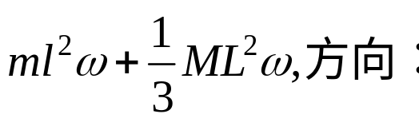
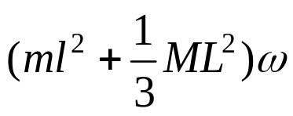

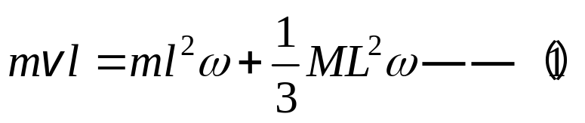



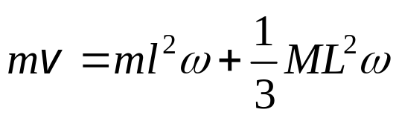
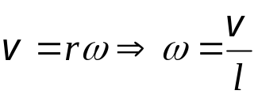
【练习】均匀细杆长 L 质量M ,可绕A端的水平轴自由转动,在杆自由下垂时,质量为m的枪弹沿水平方向射进杆的P点.并使杆摆动,摆动的最大偏转角为θ,已知AP长为l ,求枪弹射入之前的速度v.
解:完全非弹性碰撞,外力:重力,轴的支承力,对转轴的力矩为零,角动量守恒.
A
碰后瞬间：设棒和枪弹开始一起运动时的角速度为ω
l
.
v
P
m
叠加原理
B
角动量守恒：
常见错误：

Slide 12
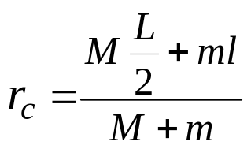
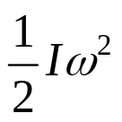
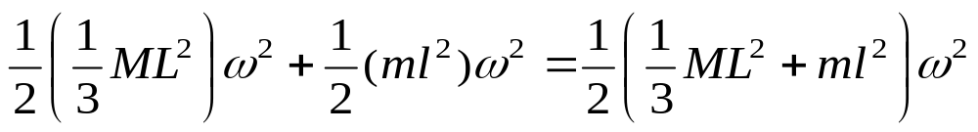
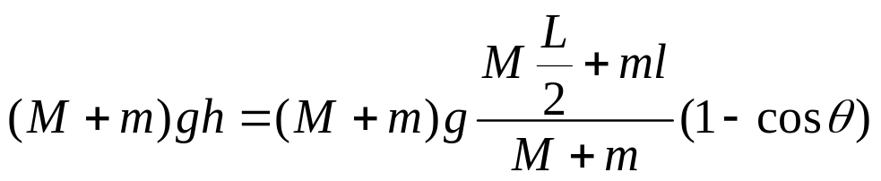
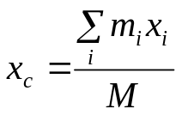
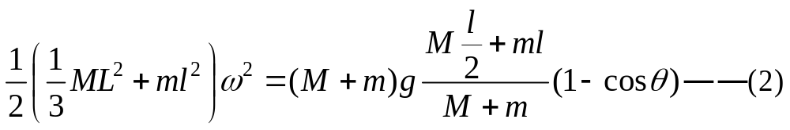

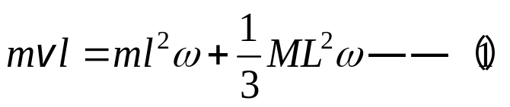

【练习】均匀细杆长 L 质量M ,可绕A端的水平轴自由转动,在杆自由下垂时,质量为m的枪弹沿水平方向射进杆的P点.并使杆摆动,摆动的最大偏转角为θ,已知AP长为l ,求枪弹射入之前的速度v.
此后，棒和枪弹一起以ω运动，机械能守恒。
A
枪弹射入后,棒和枪弹系统的质心位置r_{c}：
r_{c}
竖直，机械能：
l
.
C
C
.
h
.
零势能点
v
P
最大偏转角θ 处,机械能：
m
B

Slide 13
【练习】均质圆轮A的质量为M₁，半径为R₁，以角速度ω绕OA杆的A端转动，此时，将其放置在另一质量为M₂的均质圆轮B上，B轮的半径为R₂．B轮原来静止，但可绕其几何中心轴自由转动．放置后，A轮的重量由B轮支持．略去轴承的摩擦与杆OA的重量，并设两轮间的摩擦因素为μ，问自A轮放在B轮上到两轮间没有相对滑动为止，需要经过多长时间？
解 圆轮A对B的压力为 N = M₁g，
两轮之间的摩擦力大小为 f = μ N = μ M₁g，
摩擦力对A的力矩大小为M_{A} = fR₁ = μ M₁gR₁，
A
O
R₁
B
摩擦力对B的力矩大小为M_{B} = fR₂ = μ M₁gR₂
设A和B的角加速度大小分别为β_{A}和β_{B}，转动惯量分别为I_{A}和I_{B}，根据转动定律得方程
R₂
M_{A} = I_{A} β _{A}，即 β_{A} = M_{A} /I_{A}．
同理可得 β_{B} = M_{B}/I_{B}．
当两轮没有相对滑动时，它们就具有相同的线速度v，
A的角速度为 ω_{A} = v/R₁，
B的角速度为 ω _{B} = v/R₂．
根据转动运动学的公式得
ω_{A} –ω = – β_{A}t， ω_{B} = β_{B}t，
得ω R₁ = (R₁ β_{A} + R₂ β_{B})t

Slide 14
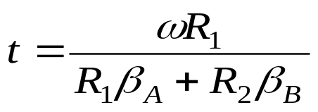
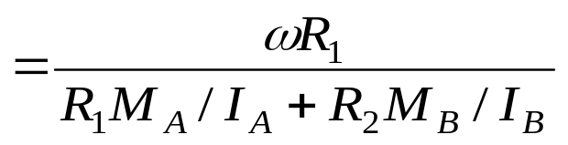
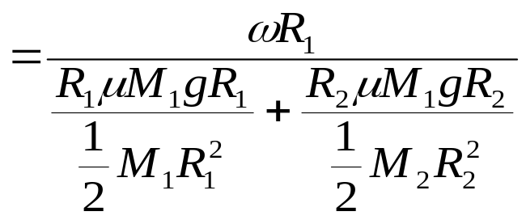
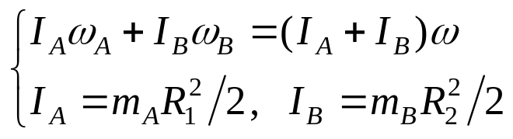
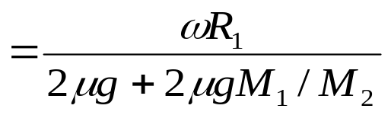
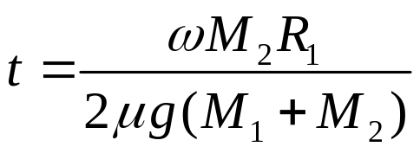
解得
O
A
R₁
B
R₂
问题：能用角动量守恒定律解答？
经过的时间为
[注意]在此题中，由于A、B两轮不是绕着同一轴转动的，所以不能用角动量守恒定律．

Slide 15
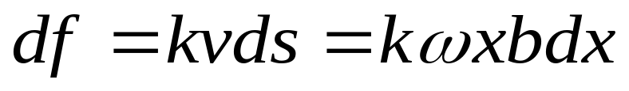
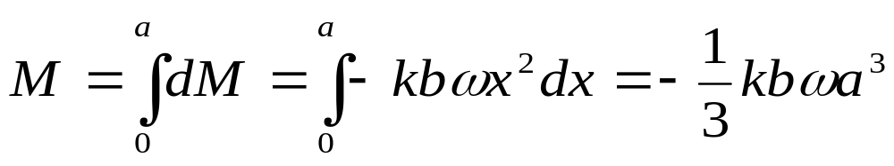
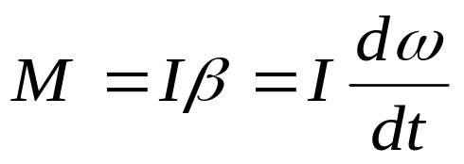
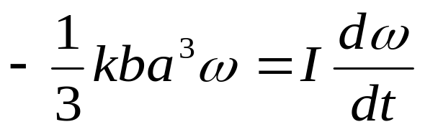
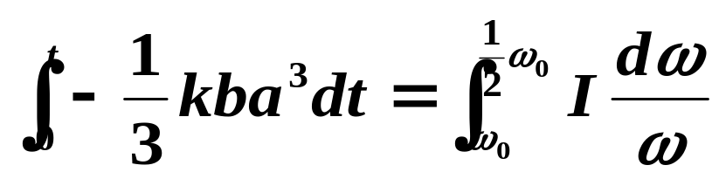
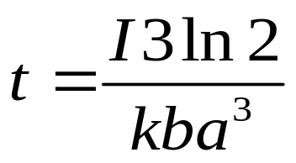
例题：匀质薄板，宽a，高b，初始角速度为ω₀，转动时所受空气阻力垂直于板面，其大小与其面积及速度的乘积成正比，比例常数为k，经多少时间薄板角速度减为原来的一半？
解：
ω
dx
x
x

